Slide 1
স্বাগতম

Slide 2
Aveyj Kvjvg AvRv` iæ‡ej,
সহকারী শিক্ষক
knx` AvjvDwÏb D”P we`¨vjq, wgR©vcyi, cvKzw›`qv, wK‡kviMÄ|

Slide 3
হিসাববিজ্ঞান
শ্রেণিঃ ৯ম
লেনদেন
অধ্যায়ঃ ২য়

Slide 4
এই পাঠ শেষে শিক্ষার্থীরাঃ
লেনদেন কি তা বলতে পারবে।
ঘটনার ভিত্তিতে লেনদেন পৃথক করতে পারবে।
লেনদেনের বৈশিষ্ট্য বর্ণনা করতে পারবে।
লেনদেন চিহ্নিত করে তার কারণ ব্যাখ্যা করতে পারবে।

Slide 5
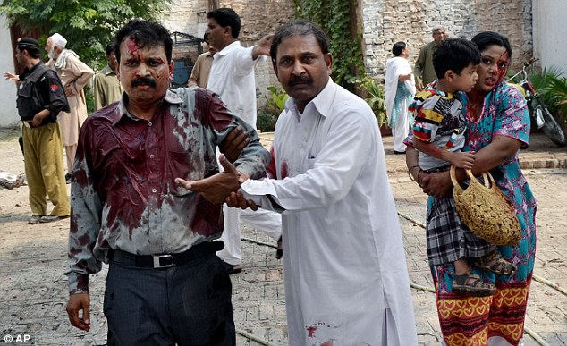
দূর্ঘটনায় আহত হলেন
কম্পিউটারে কাজ করছেন
ঘটনা
ঘটনা
অর্থের অংকে পরিমাপযোগ্য নয়
অর্থের অংকে পরিমাপযোগ্য নয়
অতএব, ঘটনা ২টি লেনদেন নয়।

Slide 6
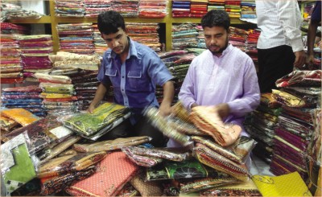
শাড়ি ক্রয়-বিক্রয় হচ্ছে
সবজি ক্রয়-বিক্রয় হচ্ছে
ঘটনা
ঘটনা
অর্থের অংকে পরিমাপযোগ্য
অর্থের অংকে পরিমাপযোগ্য
অতএব , ঘটনা ২টি লেনদেন।

Slide 7
ব্যবহারের জন্য ক্রয় (ব্যয়)
ব্যক্তিগত ব্যয় বৃদ্ধি
লেনদেন নয়
ব্যবসার বিক্রয় (আয়)
ব্যবসার আয় বৃদ্ধি
লেনদেন

Slide 8
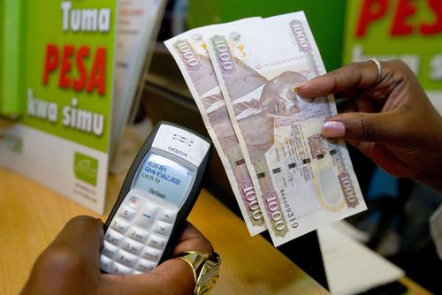
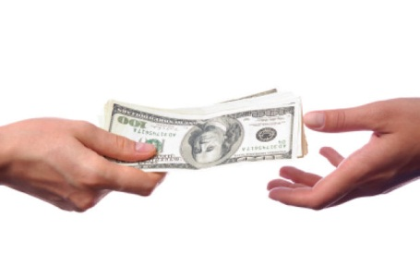
অর্থের অংকে পরিমাপযোগ্য
আর্থিক অবস্থার পরিবর্তন
২ টি পক্ষ (দ্বৈত স্বত্তা)

Slide 9
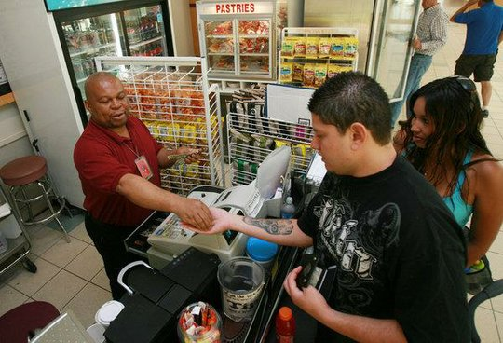
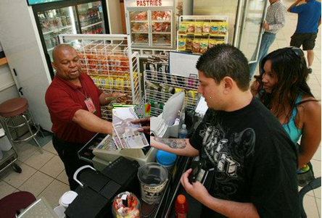
প্রতিটি লেনদেন স্বয়ংসম্পুর্ণ ও স্বতন্ত্র
ধারে ক্রয়-বিক্রয়
৭ দিন পর মূল্য পরিশোধ
পরিপূর্ণ ১ টি লেনদেন
পরিপূর্ণ আরেকটি ১ টি লেনদেন

Slide 10
লেনদেনের বৈশিষ্ট্য
 অর্থের অংকে পরিমাপযোগ্য
 আর্থিক অবস্থার পরিবর্তন
 দ্বৈত স্বত্তা
 স্বয়ংসম্পুর্ণ ও স্বতন্ত্র
 দৃশ্যমানতা

Slide 11
মূল্যায়ণ
১। লেনদেন অর্থ কী ?
৩। লেনদেনের ১ টি উল্লেখযোগ্য বৈশিষ্ট্য বল।
২। দুইটি ঘটনা উল্লেখ কর- যার ১ টি শুধুই ঘটনা, অপরটি ঘটনা ও লেনদেন উভয়ই।

Slide 12
বাড়ির কাজ
১। লেনদেনের বৈশিষ্ট্যগুলোর বর্ণনা কর।
২। একজন ব্যবসায়ীর পক্ষে কারণ সহ ৫ টি লেনদেন উল্লেখ কর।

Slide 13
ধন্যবাদ

